Slide 1
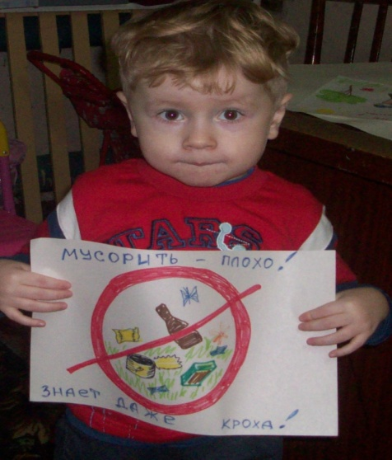
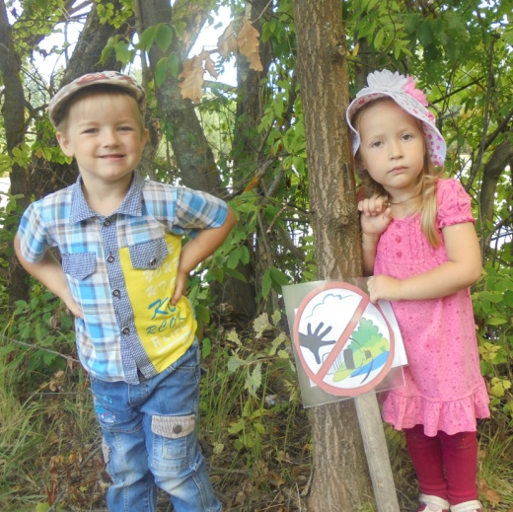
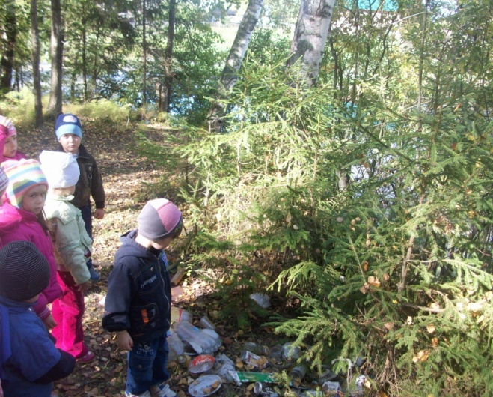
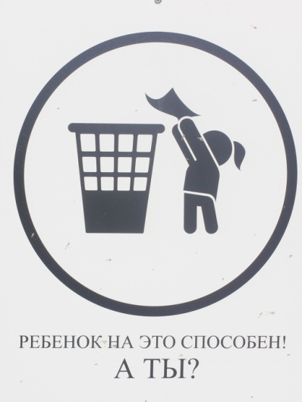
«Обращение SOS!!!» воспитанников группы«Цыплята» МБДОУ д/с «Полянка» Листовку разработала: воспитатель Береснева Н.П. р.п. Шаранга 2016г.

Slide 2
Бутылки плавают, пакеты,
Как видеть неприятно это.
И у скамеек тоже хлам,
Как видеть неприятно нам!
Вы может, в школу не ходили
И детский сад не посещали.
Родители вам и родные
Про правила не рассказали!
Вы если дома насорите,
Кто убирает этот хлам?
В природе так себя ведите
Чтоб было всем приятно нам!
Когда идете вы гулять
Перчатки и пакет берите.
И пусть другой здесь насорил,
Не постесняйтесь, уберите!
Тогда и будет чистота!
И вам природа улыбнется!
«Спасибо» пусть не скажут вам,
Но совесть у других проснется!
«Спасибо» пусть не скажут вам
Но это в будущем зачтется!
Автор: Н.П.Береснева

